Slide 1
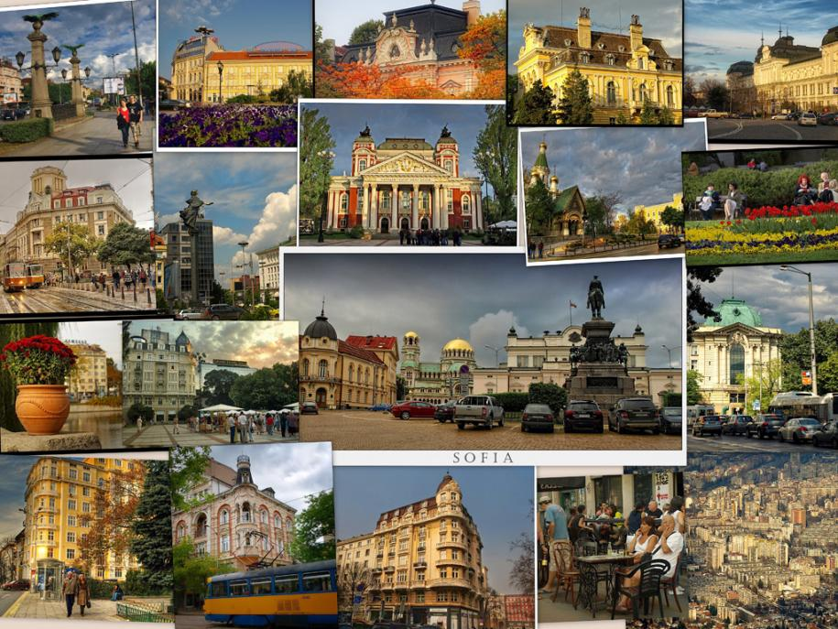
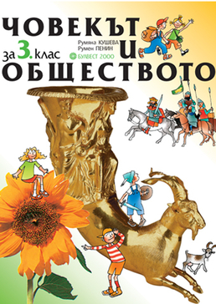

Slide 2
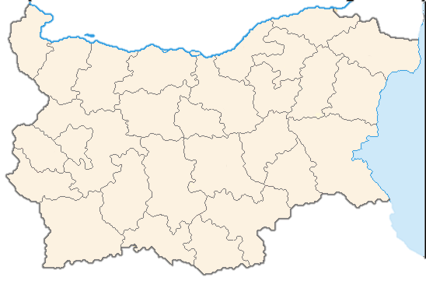
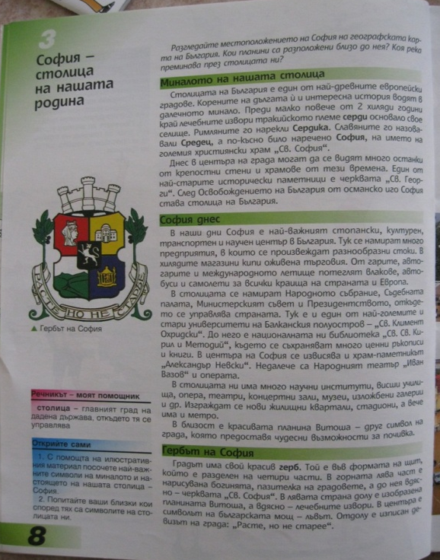
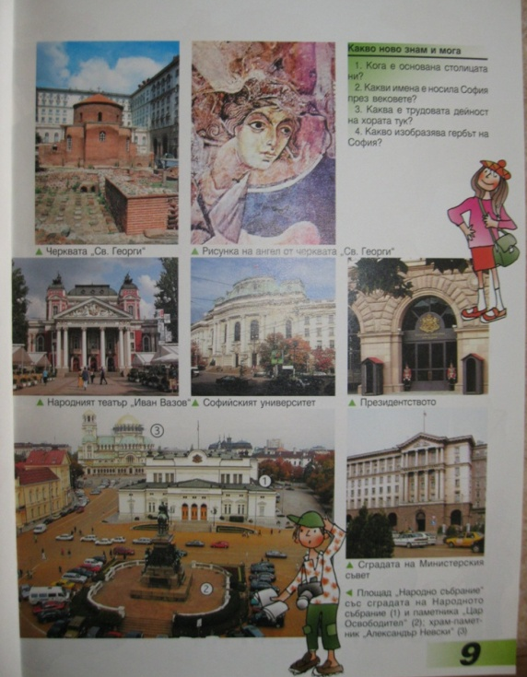

Slide 3
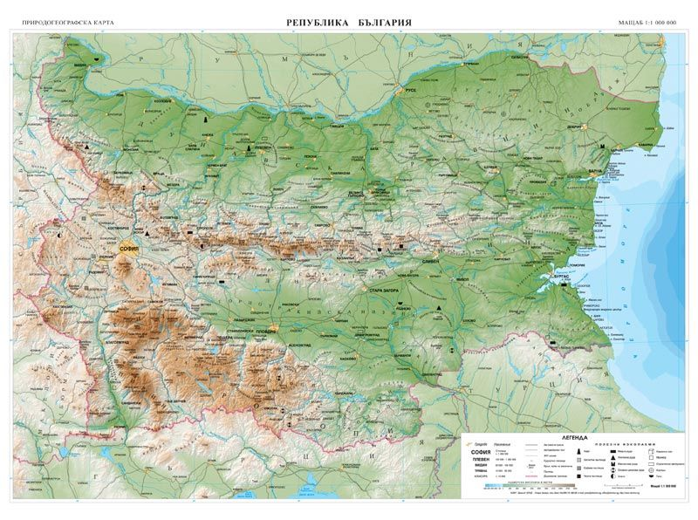
Всяка държава има своя
столица.
Столицата на България
е град София.
Столица е главният град
на една държава,
откъдето тя се управлява.

Slide 4
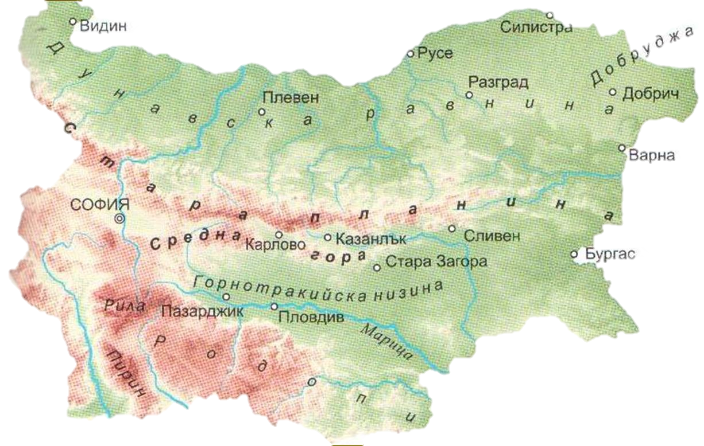
Разгледайте местоположението на София на
географската карта на България.
Кои планини са разположени близо до нея?
Коя река преминава през столицата ни?

Slide 5
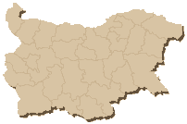
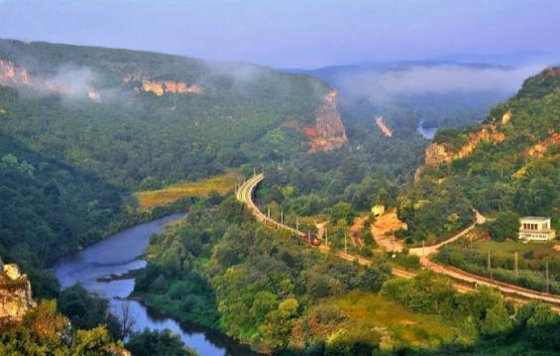
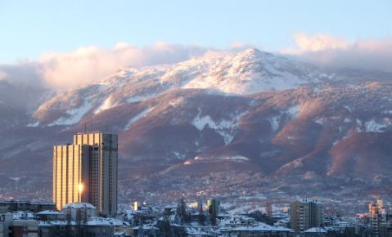
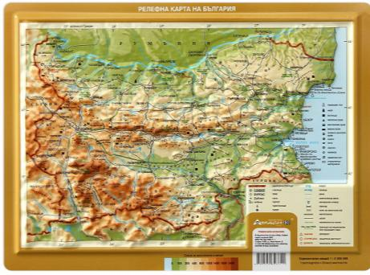
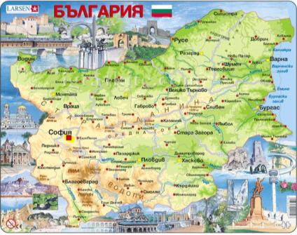
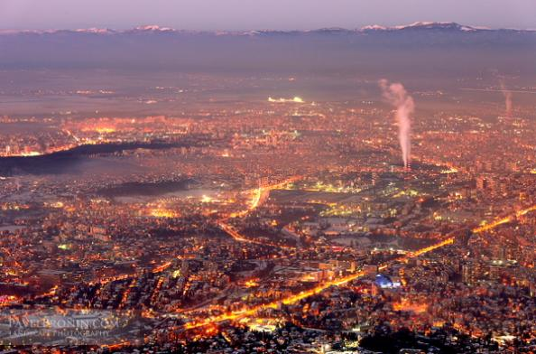
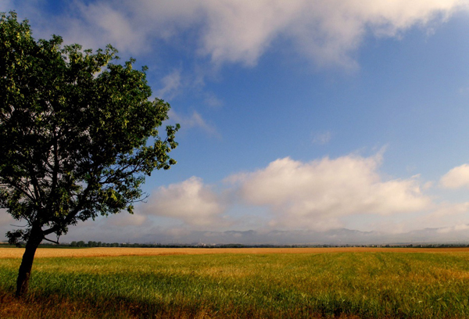
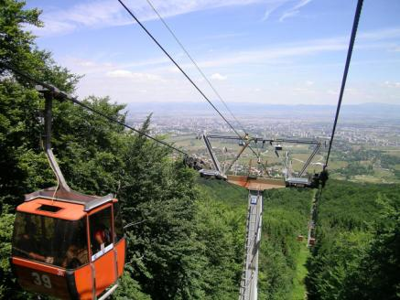
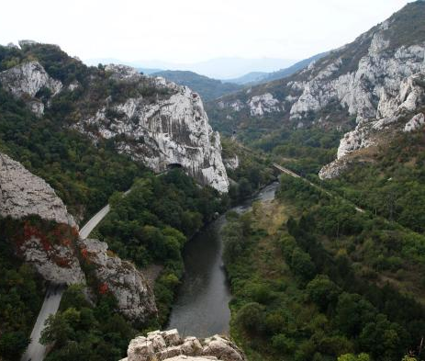
София е разположена в Западна България.
план
в подножието на красивата планина Витоша
и сред Софийското равно поле;
заобиколена от планините Витоша, Люлин и
Стара планина;
- През нея преминаварека Искър - най-дългата ни река.

Slide 6
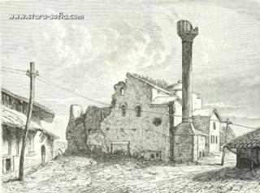
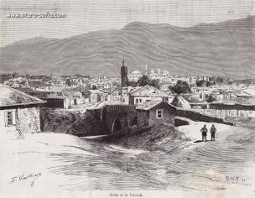
план
София в миналото
София е един от най-древните европейски градове. Възникнала
е по времето на траките.

Slide 7
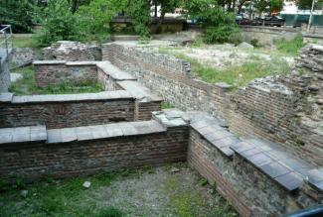
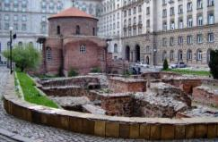
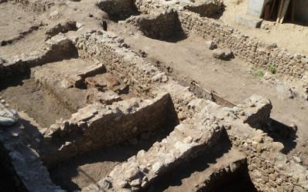
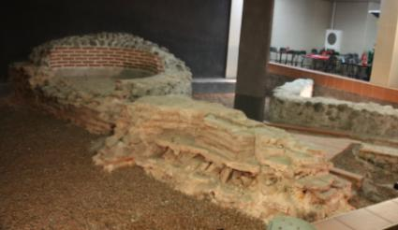
Преди малко повече от 2 хиляди години край лечебни минерални извори тракийското племе серди основало свое селище.
Римляните
го нарекли
Сердика.

Slide 8
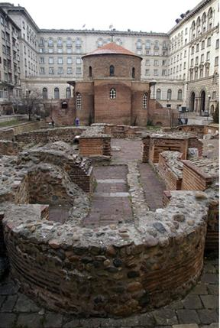
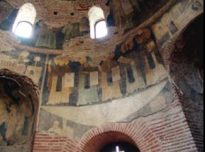
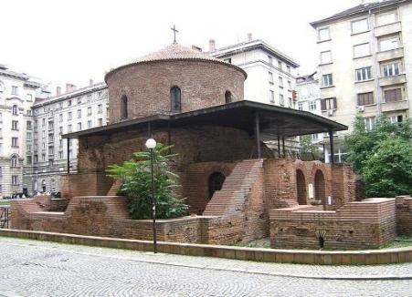
Днес в центъра на града могат да се видят много
останки от крепостни стени и храмове от тези
времена. Един от най-старите исторически
паметници е черквата „Свети Георги“.

Slide 9
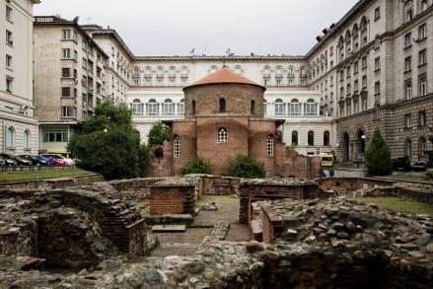
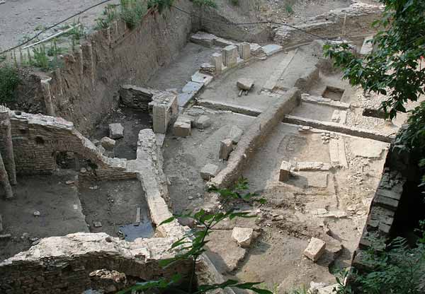
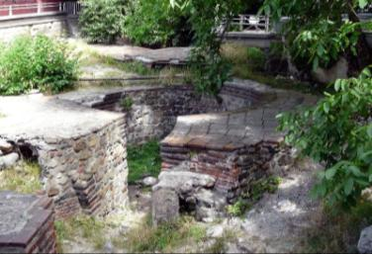
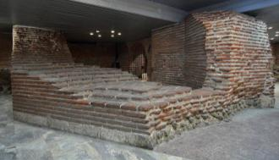
Антична Сердика - Ротондата „Св. Георги“
и останки от резиденцията на император Константин I Велики
Античният амфитеатър
Останки от крепостта
Североизточната кула на Сердика

Slide 10
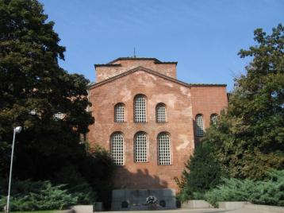
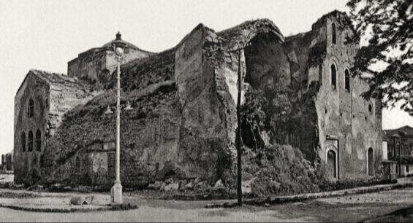
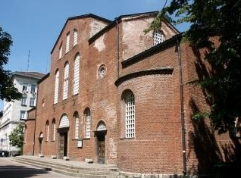
През 809 г.,при управлението на хан Крум,градът влиза в пределите на българската държава. Получава българското име Средец.
През 14 век градът е наречен
София, на името на големия
християнски храм „Света София“.

Slide 11
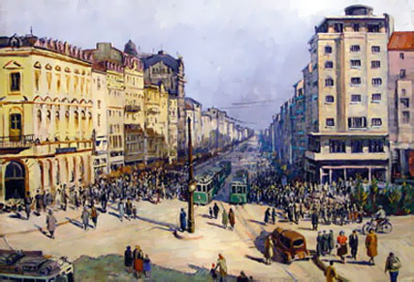
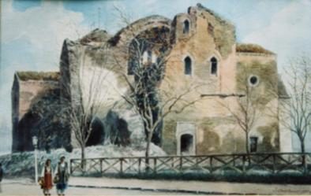
След Освобождението на България от османско иго, София е избрана за столица на България.
Това спомага за бързото превръщане на града във важен политически, административен, икономически, научен и културен център на страната.

Slide 12
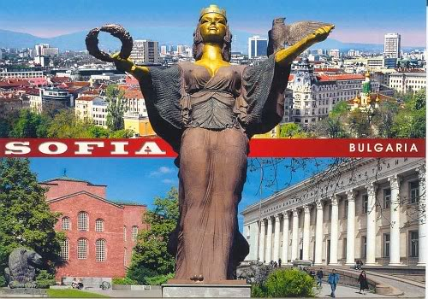
София днес
план
Днес София е най-важният стопански, културен,
транспортен и научен център в България.

Slide 13
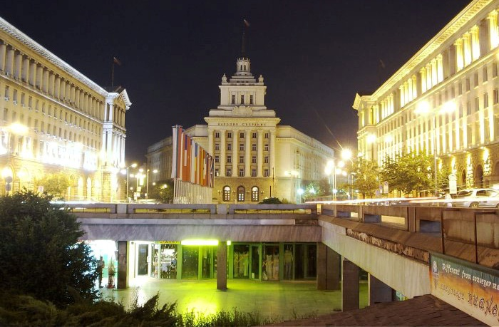
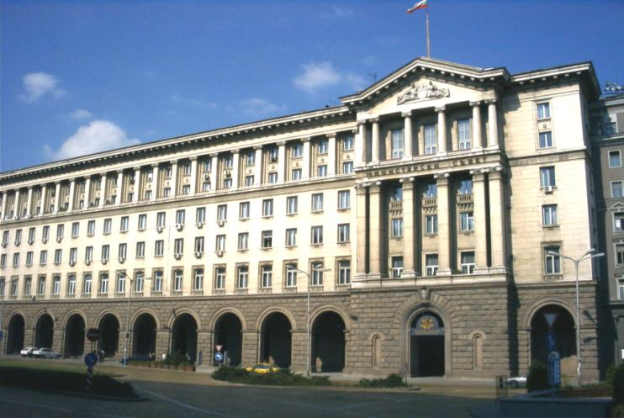
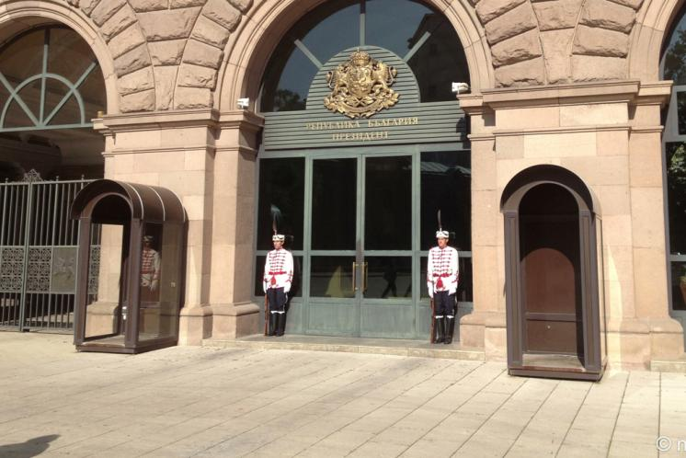
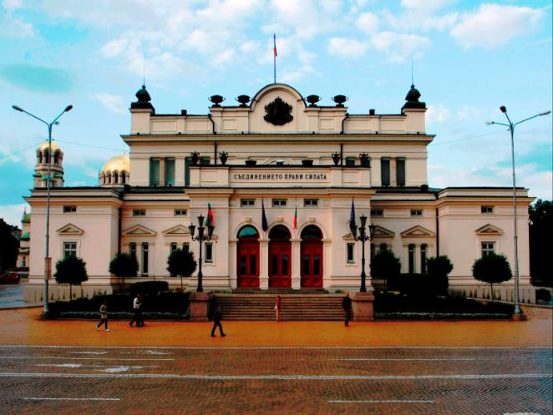
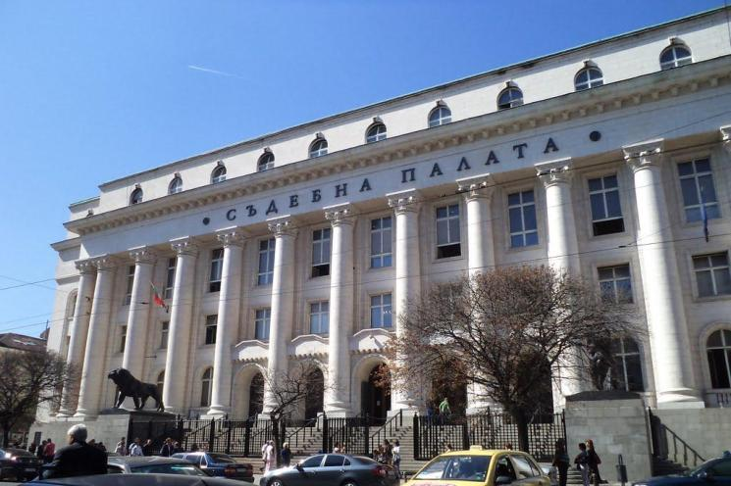
В столицата се намират
Народното събрание,
Министерският съвет,
Президентството,
Съдебната палата,
откъдето се управлява страната.

Slide 14
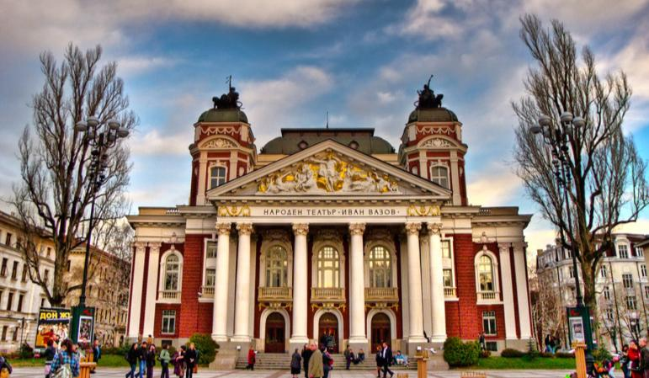
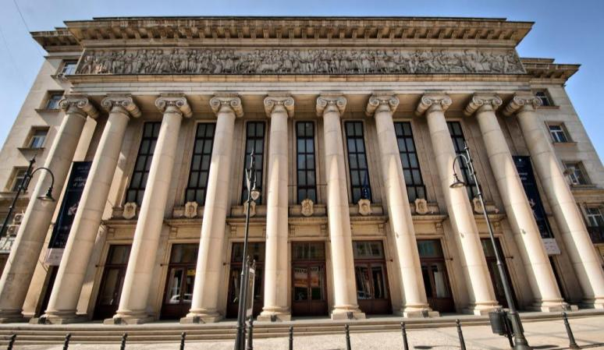
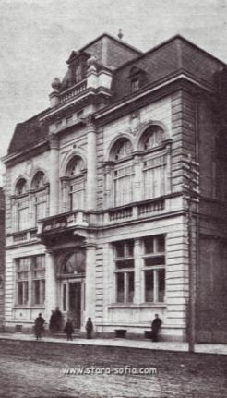
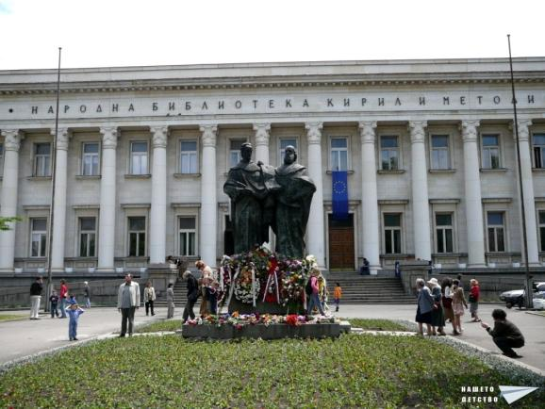
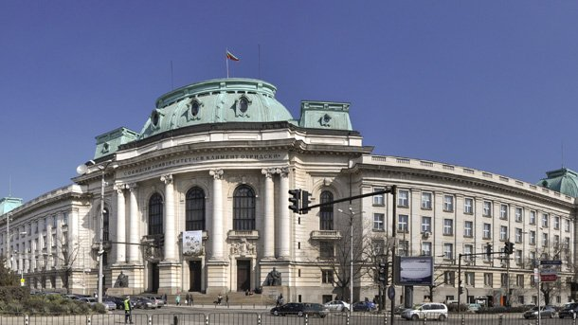
Тук е
СУ „Свети Климент Охридски“.
До него е
Националната библиотека „Св. Св. Кирил и Методий“.
Наблизо са и
Народният театър „Иван Вазов“
и
Софийска национална опера и балет.
Тук се съхраняват ценни ръкописи и книги.
един от най-големите и стари университети
на Балканския полуостров

Slide 15
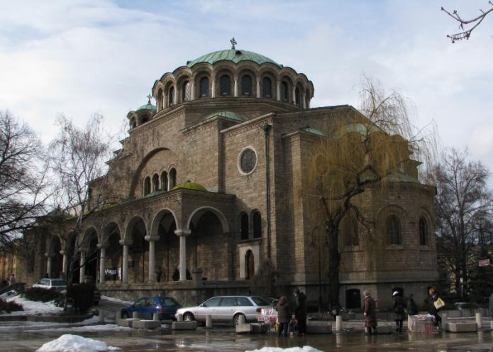
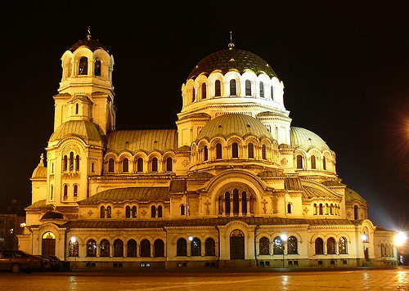
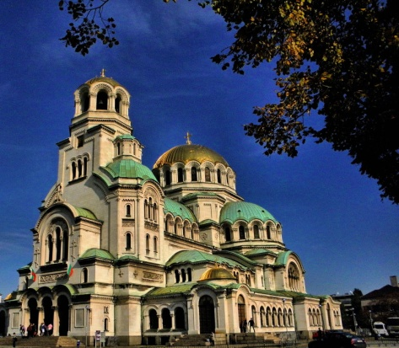
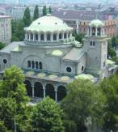
В центъра на София се извисяват още
храм-паметникът „Александър Невски“
и
църквата „Света Неделя“.

Slide 16
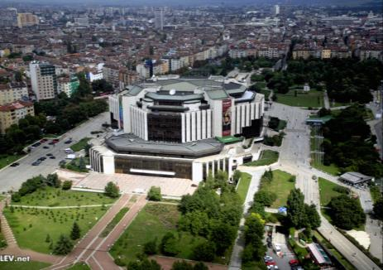
Национален дворец на културата

Slide 17
Тук се намират много предприятия, в които се произвеждат разнообразни стоки.

Slide 18
В хилядите магазини кипи оживена търговия.

Slide 19
От гарите, автогарите и международното летище потеглят влакове, автобуси и самолети за всички краища на страната и Европа.

Slide 20
В столицата има много научни институти,
висши училища, опера, театри, концертни
зали, изложбени галерии и други.
БАН
Национален исторически музей
Музей “Земята и хората“

Slide 21
Изграждат се нови жилищни квартали, стадиони, а вече има и метро.

Slide 22
В близост до София е красивата планина Витоша – друг символ на града.
Възможностите за почивка
там са чудесни.

Slide 23
София има свой красив герб.
план
Създаден е през 1900 година.
Той е във формата на щит, разделен на четири части.
В горната лява част е богинята,
пазителка на градовете.
До нея вдясно е черквата „Свети Георги“.
В лявата страна долу е изобразена планината Витоша.
Вдясно са лечебните извори.
В центъра е символа на българската мощ - лъвът.
Отдолу е изписан девизът на града:
„Расте, но не старее“.

Slide 24
План на урока:
1. Географско разположение на София.
2. София в миналото.
а/ римляни – Сердика;
б/ славяни – Средец;
в/ София.
3. София днес.
4. Гербът на София.

Slide 25
„Народно събрание“.
Площад ___________________
Сградата на
_______________
3
Народното събрание.
2. Паметника
_______________
„Цар Освободител“.
3. Храм-паметник
_______________
1
Александър Невски.
2

Slide 26
Черквата „Свети Георги“
НДК
___________________________
___________
СУ „Свети Климент
_____________________
Охридски“
_____________________

Slide 27
1. Допълни пропуснатото в текста :
София е основана от тракийското племе
______. Римляните я наричали _________,
а славяните - _______ . Една от най-старите запазени сгради е _______________________.
София е обявена за столица на България след
__________________________________________.
серди
Сердика
Средец
черквата „Свети Георги“
Освобождението на България от османско иго
2. Кое природно богатство, според теб е привлякло
в древността хората да основат селище на
мястото на днешната ни столица?
________________________
лечебните извори

Slide 28
3. Кои забележителности от София са изобразени?
Храм-паметник
„Александър Невски“
Национална библиотека
„Св. Св. Кирил и Методий“
Народно събрание
Народен театър „Иван Вазов“

Slide 29
Домашна работа:
УТ: стр. 5/ упр. 4 и 5
Учебник: стр.9/ 3

